Slide 1
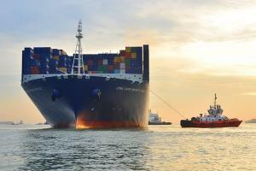
ΙΕΚ Γ ΕΞΑΜΗΝΟ/ΤΥΠΟΙ ΝΑΥΛΟΣΥΜΦΩΝΩΝ
ΚΑΘΗΓΗΤΗΣ ΧΑΤΖΗΜΙΧΑΗΛ ΔΗΜΗΤΡΙΟΣ

Slide 2
Το ναυλοσύμφωνο (charterparty) είναι μια σύμβαση στην οποία οι
διαπραγματεύσεις γίνονται στην ελεύθερη αγορά και στηρίζονται στον νόμο της
προσφοράς και της ζήτησης. Η διαπραγματευτική δύναμη των αντισυμβαλλόμενων εξαρτάται από την τρέχουσα κατάσταση της αγοράς. Στην πράξη, ωστόσο τα ναυλοσύμφωνα είναι τυποποιημένα και συνήθως προσθέτουν ή αφαιρούν από αυτά ρήτρες, σύμφωνα με τις ανάγκες του εκναυλωτή και του ναυλωτή. Ο σκοπός των τυποποιημένων ναυλοσύμφωνων είναι να τυποποιήσει τους όρους που συχνά χρησιμοποιούνται στα συμβόλαια, ανεξάρτητα από το είδος του φορτίου και ναεπιταχύνει τη σχετική διαδικασία, δεδομένου ότι το μόνο που απαιτείται είναι να
συμπληρωθούν τα κενά του ναυλοσύμφωνου π.χ. το όνομα του πλοίου και τα
χαρακτηριστικά του, τα λιμάνια φορτοεκφόρτωσης κ.α..

Slide 3
Η προέλευση των τυποποιημένων ναυλοσύμφωνων ποικίλλει. Μερικά έχουν
αναπτυχτεί από οργανισμούς, για ένα συγκεκριμένο εμπόριο όπως σιτηρά, άνθρακα ή
μεταλλεύματα, ενώ αλλά έχουν σχεδιαστεί από εταιρείες για συγκεκριμένα φορτία
όπως η μεταφορά πετρελαίου. Μερικοί από τους οργανισμούς έκδοσης
ναυλοσύμφωνων είναι: η BIMCO (Baltic and International Maritime Conference), η
ASBA (Association of Shipbrokers & Agents), η INTERTANKO (International
Association of Independent Tanker Owners), η FONASBA (Federation of National
Associations of Shipbrokers and Agents), το Ναυτικό Επιμελητήριο Ηνωμένου
Βασιλείου (United Kingdom Chamber of Shipping), το Ναυτιλιακό Χρηματιστήριο
Ιαπωνίας (Japanese Shipping Exchange) και η NYPE (New York Product Exchange)

Slide 4
Tο “AUSBAR” (Australian Barley), το οποίο εκδόθηκε το 1975 από την
Αυστραλιανή Επιτροπή Κριθαριού (Australian Barley Board) για την μεταφορά
κριθαριού από την Αυστραλία.
Tο “AUSTWHET 1990” (Australian Wheat Charter 1990),το οποίο εκδόθηκε
πρώτη φορά το 1956, τροποποιήθηκε άλλες δύο φορές μέχρι το 1990 όπου
αναθεωρήθηκε και εγκρίθηκε από την BIMCO και μετονομάστηκε από
“AUSTWHET” σε “AUSTWHET 1990”. Εκδίδεται από την Αυστραλιανή Επιτροπή
Κριθαριού σε συνεργασία με την BIMCO για την μεταφορά κριθαριού από την
Αυστραλία.

Slide 5
Το “BFC” (Baltimore Form “C” Berth Grain Charter Party), το οποίο
εκδόθηκε το 1913 και είναι εγκεκριμένο από το χρηματιστήριο προϊόντων της Νέας
Υόρκης (New York Product Exchange) και από τους φορτωτές σιτηρών της Β.
Αμερικής.
To “BULCON” (Chamber of Shipping Bulgarian Berth Contract), το οποίο
εκδόθηκε από το Ναυτικό Επιμελητήριο Ηνωμένου Βασιλείου το 1911, για την
μεταφορά σιτηρών σε λιμάνια της Βουλγαρίας.

Slide 6
Το “CENTROCON” (Chamber of Shipping River Plate Charter Party), το οποίο
εκδόθηκε και αυτό από το Ναυτικό Επιμελητήριο Ηνωμένου Βασιλείου το 1914, για
την μεταφορά σιτηρών από το River Plate και τη Ν. Αμερική προς κάθε κατεύθυνση.
W Το “GRAINVOY” (Grain Voyage Charter Party), το οποίο εκδόθηκε από την
BIMCO το 1966.
W Το “NORGRAIN 89” (North American Grain Charter Party), το οποίο εκδόθηκε
το 1973 από την ASBA, την BIMCO και τη FONASBA, για την μεταφορά σιτηρών
από και προς την Β. Αμερική. Και τέλος,
W Το “SYNACOMEX 2000” (Continent Grain Charter Party), το οποίο εκδόθηκε το
1957 από το Εθνικό Συνδικάτο Εξωτερικού Εμπορίου Δημητριακών της Γαλλίας
(Syndicat National Du Commerce Extérieur Des Céréales), για την μεταφορά
δημητριακών μεταξύ λιμανιών της Ευρώπης

Slide 7
Από τα παραπάνω ναυλοσύμφωνα, θα αναλυθούν τρία από αυτά. Τα κριτήρια
που τέθηκαν είχαν στόχο την εύρεση ναυλοσύμφωνων που να διαφοροποιούνται, αλλά
και ταυτόχρονα να είναι αντιπροσωπευτικά. Η επιλογή τους έγινε σύμφωνα με την
συχνότητα χρησιμοποίησης τους στην αγορά, την χρονολογία και τους οργανισμούς
έκδοσης, και τις χώρες καταγωγής τους. Τα ναυλοσύμφωνα τα οποία θα αναλυθούν
στην παρούσα εργασία είναι (βλ. παράρτημα V):
α. Το Baltimore Form C Berth Grain Charterparty, με το κωδικό όνομα “BFC”.
Εκδόθηκε το 1913 και είναι εγκεκριμένο από τους North American Export Grain
Association, North American Shippers Association και New York Produce Exchange,
επίσης τροποποιήθηκε το 1971.

Slide 8
Ναύλωση Προθεσμίας BIMCO Standard Bareboat Charter Agreement Πρόκειται για μία πρότυπη φόρμα επισφράγισης της σύναψης συμφωνίας χρονοναύλωσης bareboat charter agreement που συντάχθηκε από τον οργανισμό Baltic and International Maritime Council στην Κοπεγχάγη το 1974. Η αρχική φόρμα δημοσιεύθηκε σε δύο εκδόσεις: τη BARECON A που αναφερόταν στη χρονοναύλωση υπαρχόντων πλοίων με ή χωρίς υποθήκη και τη BARECON B που αναφερόταν στη ναύλωση new-buildings με κάποια μορφή χρηματοδότησης.
Οι συνεχείς εξελίξεις όμως στον κλάδο της ναυτιλίας, οδήγησαν στην αναθεώρησή της και τη σύμπτυξη των δύο υπο-φορμών σε μία κοινή φόρμα – τη BARECON 2001 – η οποία περιέχει ορισμένες επιπλέον ενότητες μόνο, για την περίπτωση των new buildings.

Slide 9
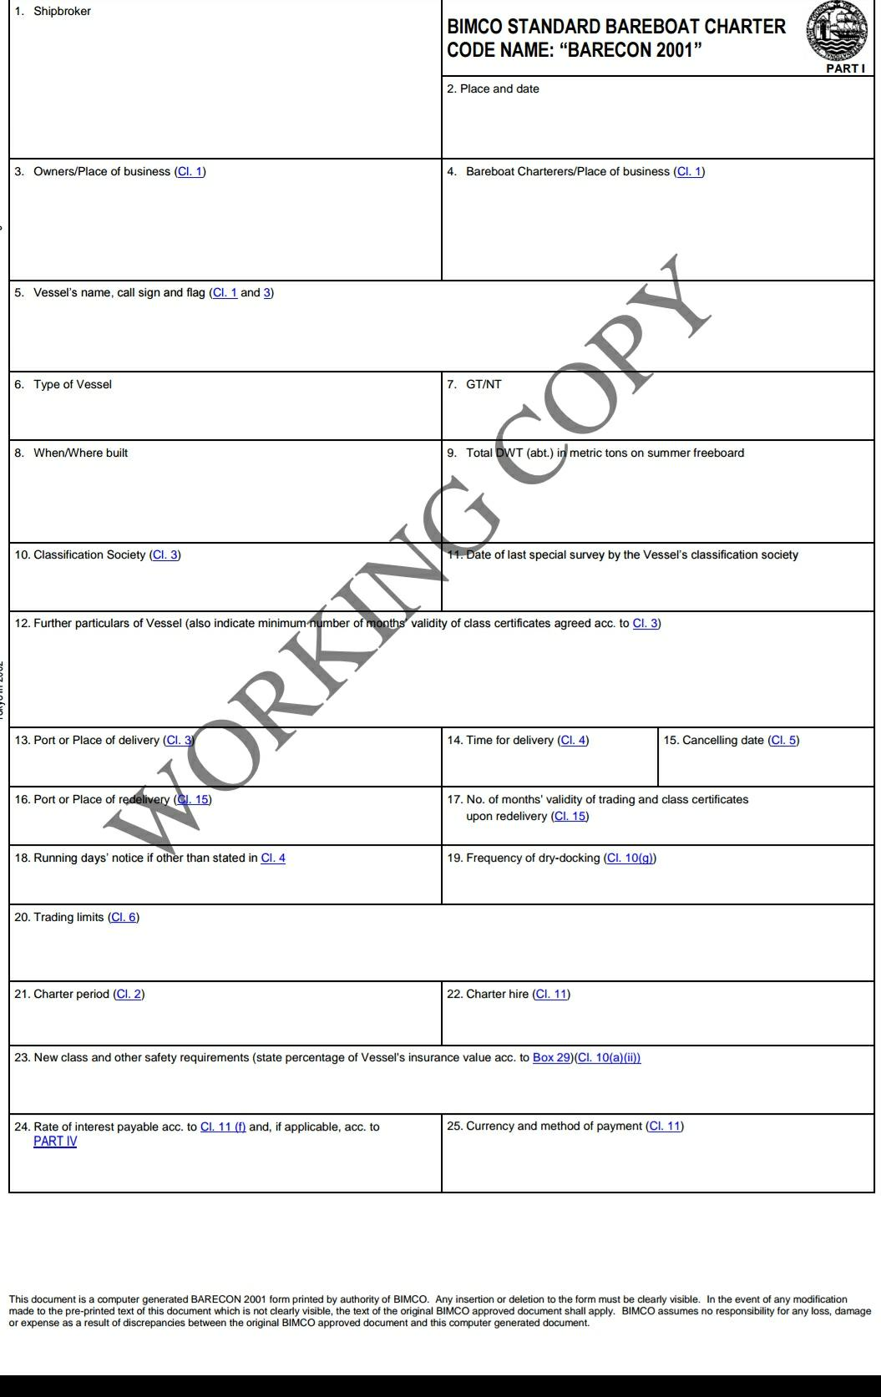

Slide 10
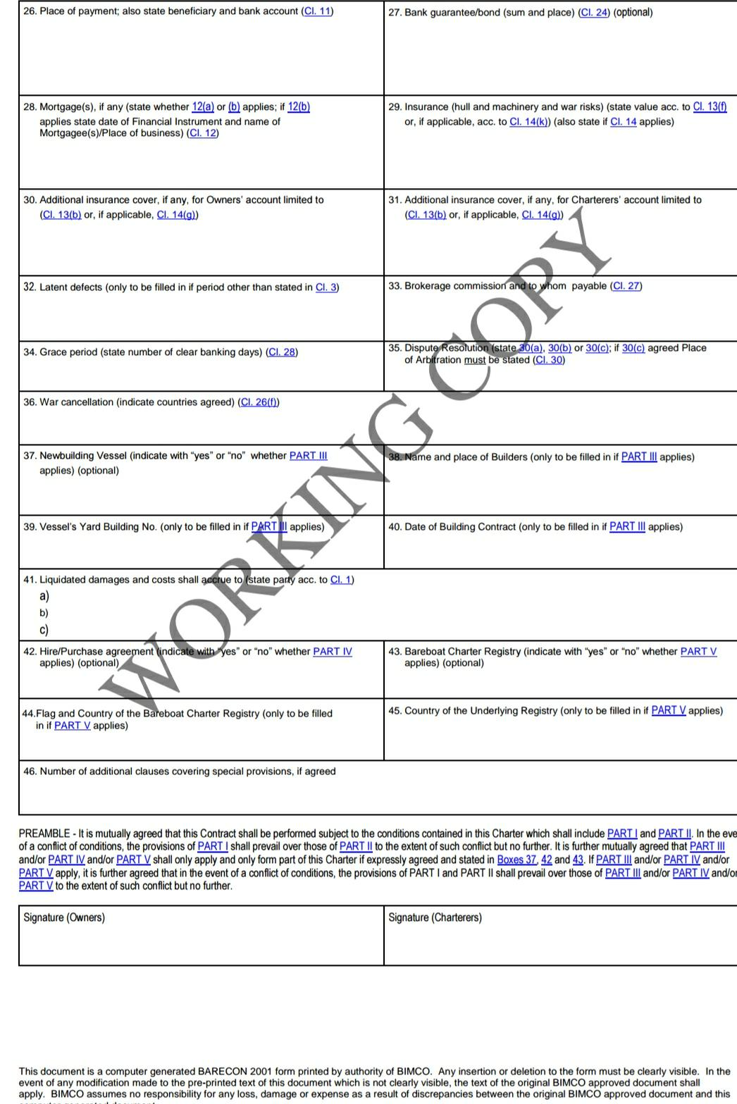

Slide 11
Η εν λόγω συμφωνία υπογράφεται ανάμεσα στον ιδιοκτήτη (δηλαδή την τράπεζα) και τον μισθωτή (δηλαδή τη ναυτιλιακή εταιρεία) και αναφέρει επιγραμματικά τα στοιχεία του πλοίου, τους όρους της ναύλωσης , τους όρους πληρωμής κτλ. Στη συμφωνία συμπεριλαμβάνονται και αναφέρονται οι εμπλεκόμενοι στη ναύλωση (ιδιοκτήτης και μισθωτής πλοίου), τα βασικά χαρακτηριστικά του πλοίου (όνομα, τύπος, χωρητικότητα, μεταφορική ικανότητα, σημαία, νηογνώμονας, έτος ναυπήγησης), οι λεπτομέρειες αναφορικά με την έναρξη της μίσθωσης (λιμάνι και ημερομηνία παράδοσης), οι όροι της χρονοναύλωσης (μηνιαίο μίσθωμα, περίοδος μίσθωσης, τόκοι, νόμισμα και τρόπος πληρωμής, τραπεζικές εγγυήσεις, υποθήκες, ασφάλεια) κτλ

Slide 12
Το North American Grain Charterparty 1973, με το κωδικό όνομα “Norgrain
89”. Εκδόθηκε (issued) το 1973 από Association of Shipbroker and Agents –ASBA
(U.S.A.) και αναθεωρήθηκε το 1989. Επίσης, συμβουλευτικά σώματα (recommending
bodies) αποτελούν η BIMCO και η FONASBA, το ναυλοσύμφωνο είναι εγκεκριμένο
(approved) από τη BIMCO.

Slide 13
γ. Το Continent Grain Charterparty με το κωδικό όνομα “Synacomex 2000”.
Πρωτοεκδόθηκε το 1957 από το Syndicat National Du Commerce Extérieur Des
Céréales (Εθνικό Συνδικάτο Εξωτερικού Εμπορίου Δημητριακών της Γαλλίας),
επανεκδόθηκε το 1960, 1974, 1990 και το 2000, σε συνεργασία με την Comite Central
des Armateurs de France, επίσης είναι εγκεκριμένο από την BIMCO.
Ας σημειωθεί ότι αναφορικά με την ερμηνεία των όρων –σε ο,τι σχετίζεται με
τις σταλίες- ναυλοσυμφώνων ταξιδίου, έχουν εκδοθεί συγκεκριμένες ερμηνείες από
τους οργανισμούς BIMCO, CMI, FONASBA και INTERCARGO

Slide 14
Εγκεκριμένα ναυλοσύμφωνα (approved documents)
Ορισμένα ναυλοσύμφωνα θεωρούνται «επίσημα» (official), από την άποψη ότι
έχουν επιθεωρηθεί από έγκυρους οργανισμούς, π.χ. από ναυτιλιακό επιμελητήριο και
έχουν κριθεί αξιόπιστα και αμερόληπτα. Η BIMCO, όπως και άλλοι διεθνείς
οργανισμοί, αναλαμβάνουν προς όφελος των μελών τους αλλά και γενικότερα της
παγκόσμιας ναυτιλίας, να δημιουργήσουν νέα ναυλοσύμφωνα, να μελετήσουν τα ήδη
υπάρχοντα και να προτείνουν ή να εγκρίνουν ορισμένα από αυτά. Η BIMCO έχει
κατηγοριοποιήσει τα εγκεκριμένα ναυλοσύμφωνα (approved documents)
. Οι κατηγορίες είναι:

Slide 15
Συμφωνημένα ναυλοσύμφωνα (agreed charterparties)
Το συμφωνημένο ναυλοσύμφωνο έχει συμφωνηθεί μεταξύ της BIMCO και
άλλων οργανισμών, π.χ. ενώσεις εφοπλιστών, ναυλωτών ή πλοιοκτητών, ναυτικά
επιμελητήρια κ.α. Οι όροι που υπάρχουν στο ναυλοσύμφωνο είναι «συμφωνημένοι» και
δεν πρέπει να αλλαχθούν ή να διαγραφτούν χωρίς την σαφή έγκριση όλων των
οργανισμών που έχουν συντελέσει στην δημιουργία του ναυλοσυμφώνου. Επίσης είναι
υποχρεωτικό το ναυλοσύμφωνο να εφαρμόζεται για την μεταφορά του αγαθού για την
οποία προορίζεται.

Slide 16
Αποδεκτά ναυλοσύμφωνα (adopted charterparties)
Αυτά συμφωνούνται ανάμεσα σε μία ένωση πλοιοκτητών και μία ένωση ναυλωτών. Είναι υποχρεωτικό για τα μέλη του οργανισμού, που το έχει αποδεχθεί, με την προϋπόθεση ότι το ναυλοσύμφωνο είναι ήδη συμφωνημένο ανάμεσα σε δύο άλλες ενώσεις.
Εάν υπάρχει ένα συμφωνημένο ναυλοσύμφωνο (agreed document), το οποίο
ταυτόχρονα υποστηρίζεται και από έναν άλλον οργανισμό ή ένωση τότε αναφέρεται ότι
το ναυλοσύμφωνο αυτό έχει γίνει αποδεκτό ή έχει υιοθετηθεί (adopted) από τον άλλο
οργανισμό. Επίσης, ένα ναυλοσύμφωνο που έχει εκδοθεί από έναν οργανισμό
πλοιοκτητών για να εξυπηρετεί ένα συγκεκριμένο εμπόριο, μπορεί να γίνει αποδεκτό
από την BIMCO, έστω και αν το ναυλοσύμφωνο δεν έχει συμφωνηθεί με κάποια ένωση
ναυλωτών.

Slide 17
Προτεινόμενα ναυλοσύμφωνα (recommended charterparties)
Όταν δεν υπάρχουν ενώσεις ναυλωτών με τις οποίες μπορεί ένας πλοιοκτήτης
να διαπραγματευτεί μια συγκριμένη ναύλωση, τότε η BIMCO εκδίδει ναυλοσύμφωνα,
τα οποία απλώς προτείνονται ως ενδεδειγμένα γι’ αυτή τη ναύλωση, π.χ. το
ναυλοσύμφωνο “Gencon”, το οποίο έχει σχεδιαστεί για να χρησιμοποιείται σε όποια
μεταφορά δεν υπάρχει ειδικό ναυλοσύμφωνο διαθέσιμο.

Slide 18
Approved and Issued documents
Τα εγκεκριμένα ναυλοσύμφωνα (approved charterparties), είναι ένας άλλος
ορισμός για όλα τα ναυλοσύμφωνα ανεξάρτητα από το εάν είναι συμφωνημένα
(agreed), αποδεκτά (adopted) ή προτεινόμενα (recommended). Εάν για την τελική μορφή ενός ναυλοσυμφώνου, ευθύνεται π.χ. η BIMCO τότε αναφέρεται στο ναυλοσύμφωνο ως “Issued by BIMCO”
Αυτή η κατηγορία περιλαμβάνει τα συμφωνημένα (agreed), αποδεκτά (adopted) και προτεινόμενα (recommended) ναυλοσύμφωνα.

Slide 19
Χρηματοδότηση Απόκτησης Πλοίου
. Option Agreement Στο “Option Agreement” ορίζεται η δυνατότητα που παρέχεται στον μισθωτή να αγοράσει το πάγιο στοιχείο (τα πλοία) μετά από ένα συγκεκριμένο χρονικό διάστημα και σε προκαθορισμένη τιμή (ή υπολογισμένη βάσει μαθηματικού τύπου, αναγάγοντας την αξία του στοιχείου στο παρόν). Στο Παράρτημα V παρατίθεται ένα υπόδειγμα “Option Agreement”. 2.6.2. Πλεονεκτήματα Μοντέλου Sale and Lease Back Τα βασικά πλεονεκτήματα για την εταιρεία που θα επιλέξει το συγκεκριμένο τρόπο χρηματοδότησης, δηλαδή από την πλευρά του μισθωτή (lessee) συνοψίζονται στα ακόλουθα: 1) Άμεση χρησιμοποίηση παγίων στοιχείων Η επιχείρηση και ο επαγγελματίας μπορούν να χρησιμοποιήσουν άμεσα τον εξοπλισμό που επιθυμούν (εν προκειμένω τα πλοία μεταφοράς τσιμέντου), χωρίς να χάνουν τη χρήση του, μέχρι το τέλος της σύμβασης οπότε και θα επανέλθει στην κυριότητά τους. 2) Ευνοϊκή φορολόγηση, προσφορά φορολογικών ελαφρύνσεων Ένα σημαντικό πλεονέκτημα του συγκεκριμένου μοντέλου χρηματοδότησης είναι και το γεγονός ότι εξασφαλίζει φορολογικές ελαφρύνσεις στο μισθωτή, οι οποίες με τη σειρά τους – και ανάλογα με το πρόγραμμα αποπληρωμής που έχει επιλεγεί – οδηγούν σε αντίστοιχη μείωση του χρηματοοικονομικού κόστους. Σημειώνεται ότι τα μισθώματα που καταβάλλονται στην εταιρία leasing για τον εξοπλισμό και το τμήμα των μισθωμάτων που αφορά σε κτίριο θεωρούνται δαπάνες και ως εκ τούτου μειώνουν το φορολογικό εισόδημα.

Slide 20
Επιπλέον, μετά τη λήξη της μισθωτικής περιόδου ο επενδυτής αποκτά την κυριότητα του παγίου στοιχείου έναντι προσυμφωνημένου τιμήματος, χωρίς όμως να υποχρεούται να πληρώσει φόρο μεταβίβασης (ΦΜΑ). 3) Ο μισθωτής εμφανίζεται να έχει λιγότερες «υποχρεώσεις» Καθώς ο μισθωτής δεν υποχρεούται να εμφανίζει το στοιχείο του πάγιου ενεργητικού του (δηλαδή τα πλοία) στις λογιστικές του καταστάσεις, αλλά ούτε και τις μελλοντικές πληρωμές των μισθωμάτων στο παθητικό του ισολογισμού του, εμφανίζεται ως μη έχων χρέη και άλλες οικονομικές υποχρεώσεις. 4) Δημιουργία ρευστότητας Ένας από τους βασικούς λόγους για τους οποίους μια οποιοδήποτε εταιρεία προχωρά στη σύναψη μιας συμφωνίας χρηματοδότησης είναι η άμεση ανάγκη της σε κεφάλαιο, ώστε να χρηματοδοτήσει τυχόν δραστηριότητές της ή να καλύψει άλλες άμεσες ανάγκες της. Πράγματι, το μοντέλο πώλησης και επαναμίσθωσης των παγίων στοιχείων της εταιρείας (των πλοίων δηλαδή) εξασφαλίζει άμεση ρευστότητα στην επιχείρηση για την αποδοτικότερη τοποθέτηση του κεφαλαίου της σε άλλους τομείς. 5) Βελτίωση εικόνας ισολογισμού Ένα άλλο πλεονέκτημα της συγκεκριμένης μεθόδου χρηματοδότησης είναι το γεγονός ότι βελτιώνει την εικόνα του ισολογισμού του μισθωτή, μέσω της εξόφλησης τυχόν βραχυχρόνιου δανεισμού του ή άλλων χρεών, και συνάμα βελτιώνει και την κεφαλαιακή διάρθρωση της επιχείρησης. Οδηγεί δηλαδή σε μία συνολική αναδιάρθρωση της οικονομικής κατάστασης του μισθωτή.

Slide 21
6) Ταχύτητα και κόστος διαδικασίας Η διαδικασία υπογραφής μιας σύμβασης leasing είναι ταχύτερη και λιγότερο δαπανηρή σε σχέση με την πλέον συνηθισμένη σύμβαση μακροπρόθεσμου δανεισμού, καθώς δε χρειάζονται προσημειώσεις, υποθήκες κτλ ˙ γεγονός που αν μη τι άλλο εξασφαλίζει ευελιξία στην υλοποίηση της επένδυσης. 7) Ευελιξία όρων σύμβασης Παρέχεται δηλαδή η δυνατότητα προσαρμογής της σύμβασης στις ιδιαίτερες απαιτήσεις της κάθε επιχείρησης, καθώς τόσο η διάρκεια όσο και το ύψος του μισθώματος ορίζονται βάσει των οικονομικών δυνατοτήτων του μισθωτή, ενώ συγχρόνως λαμβάνονται υπόψη και διάφοροι εποχικοί παράγοντες

Slide 22
Ταχύτητα και κόστος διαδικασίας Η διαδικασία υπογραφής μιας σύμβασης leasing είναι ταχύτερη και λιγότερο δαπανηρή σε σχέση με την πλέον συνηθισμένη σύμβαση μακροπρόθεσμου δανεισμού, καθώς δε χρειάζονται προσημειώσεις, υποθήκες κτλ ˙ γεγονός που αν μη τι άλλο εξασφαλίζει ευελιξία στην υλοποίηση της επένδυσης. 7) Ευελιξία όρων σύμβασης Παρέχεται δηλαδή η δυνατότητα προσαρμογής της σύμβασης στις ιδιαίτερες απαιτήσεις της κάθε επιχείρησης, καθώς τόσο η διάρκεια όσο και το ύψος του μισθώματος ορίζονται βάσει των οικονομικών δυνατοτήτων του μισθωτή, ενώ συγχρόνως λαμβάνονται υπόψη και διάφοροι εποχικοί παράγοντες

Slide 23
Μειονεκτήματα Μοντέλου Sale and Lease Back
Μειονεκτήματα Μοντέλου Sale and Lease Back Τα σημαντικότερα μειονεκτήματα του μοντέλου πώλησης και επαναμίσθωσης παρουσιάζονται παρακάτω: 1. Ο μισθωτής δεν έχει την ευελιξία της κυριότητας
Ο μισθωτής – δηλαδή η ναυτιλιακή εταιρεία – υποχρεούται να αναλάβει όλους τους κινδύνους από τυχαία περιστατικά μέχρι ανωτέρα βία και συγχρόνως διατρέχει τον κίνδυνο της έκτακτης καταγγελίας της σύμβασης (όπως ορίζεται και γραπτώς άλλωστε) σε περίπτωση αθέτησης κάποιου/κάποιων όρων για συγκεκριμένο χρονικό διάστημα. Στην περίπτωση αυτή, ο εκμισθωτής διατηρεί το δικαίωμα όχι μόνο αφαίρεσης του εξοπλισμού αλλά και απαίτησης άμεσης πληρωμής όλων των μισθωμάτων που υπολείπονται μέχρι τη λήξη της σύμβασης. Επιπλέον, και ακριβώς επειδή τα πλοία δεν είναι πια στην άμεση κυριότητα του μισθωτή, υπόκειται σε ελέγχους από τη μεριά των επενδυτών, προκειμένου να διαπιστωθεί η καλή λειτουργική κατάσταση του εξοπλισμού δηλαδή των πλοίων. 2. Το εκμισθωμένο πάγιο στοιχείο δεν αποτελεί εγγύηση για δανειοδότηση της εταιρείας Παρά τη θετική σχέση ιδίων προς ξένα κεφάλαια, μπορεί να εκδηλωθεί δισταγμός των τραπεζών για τη δευτερεύουσα χρηματοδότηση μίας επιχείρησης, όταν ο εξοπλισμός της τελευταίας στηρίζεται αποκλειστικά στη μέθοδο της χρηματοδοτικής μίσθωσης leasing. Ως εκ τούτου, οι μισθωτές (lessees), όχι μόνο δυσκολεύονται πολύ περισσότερο στο να πάρουν κάποιο δάνειο απ’ ότι στην περίπτωση που τα πάγια στοιχεία ήταν υπό την κατοχή τους, αλλά – ακόμα και όταν αυτό συμβεί – υποχρεούνται να πληρώσουν μεγαλύτερα επιτόκια.

Slide 24
3. Προκαθορισμένος χρόνος εκμίσθωσης Συνήθως η εκμίσθωση των πλοίων δε γίνεται να λήξει νωρίτερα ή και αργότερα από τον προσυμφωνηθέντα χρόνο, εκτός και εάν έχει ήδη οριστεί το ενδεχόμενο αυτό στο “Option Agreement”. Σε αυτή την περίπτωση θα πρέπει να πραγματοποιηθούν διαπραγματεύσεις για ενδεχόμενη «επέκταση της μίσθωσης», οι οποίες κατά πάσα πιθανότητα θα οδηγήσουν (εφόσον επιτευχθεί συμφωνίας) και σε πολύ υψηλότερο επιτόκιο. Τα παραπάνω όμως δεν ισχύει απόλυτα ούτε είναι δεσμευτικό, αλλά εξαρτάται άμεσα από τους όρους της σύμβασης. Για παράδειγμα, για περίοδο αποπληρωμής οκτώ ετών, θα μπορούσε η εταιρεία να επανακτήσει τα πλοία ήδη από το πέμπτο έτος (αντί του ογδόου) με αντίστοιχες όμως οικονομικές επιβαρύνσεις για το μισθωτή. 4. Υψηλό φαινομενικό κόστος Το φαινομενικό κόστος του μοντέλου πώλησης και επαναμίσθωσης είναι συχνά υψηλότερο από το επιτόκιο τραπεζικού δανεισμού κι αυτό γιατί στην περίπτωση αυτή ο επενδυτής-αγοραστής αναλαμβάνει πολύ μεγαλύτερο ρίσκο απ’ ότι εάν επρόκειτο για την παροχή κάποιου δανείου. Παρόλα’ αυτά, η βαθύτερη διερεύνηση των παρεχόμενων φοροαπαλλαγών μετριάζει την αρχική εντύπωση, δημιουργώντας μάλιστα πλεονεκτική κατάσταση.

